Slide 1


UBND TP.TUY HOÀ
2024 - 2025
TRƯỜNG THCS NGUYỄN HỮU THỌ
Giáo viên: NGUYỄN THỊ NGỌC LOAN
Lớp dạy : 6A
Bài dạy : Tiết 6 HÌNH THOI

Slide 2
Quan sát và xếp đúng hình vào tên của chúng
Hình 1
Hình 2
Hình 3
Hình 4
Hình chữ nhật | Hình thoi | Hình tam giác đều | Hình lục giác đều

Slide 3

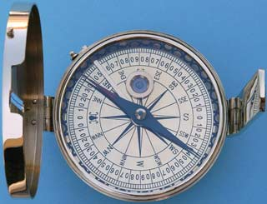
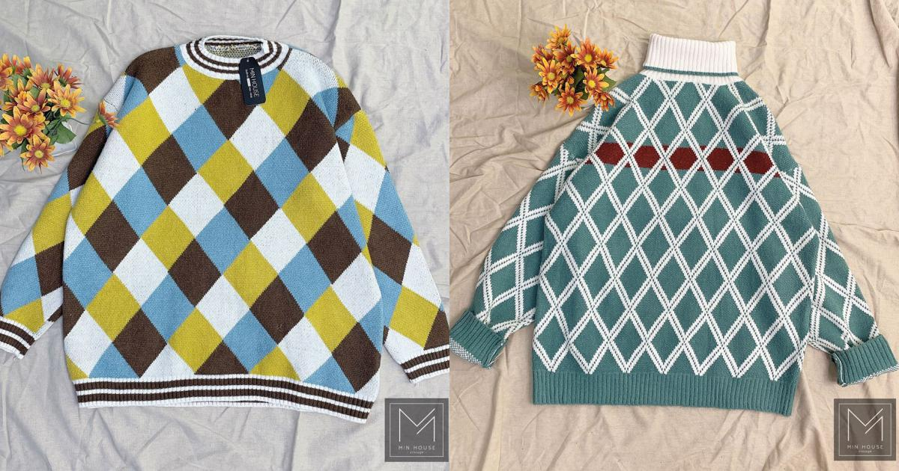
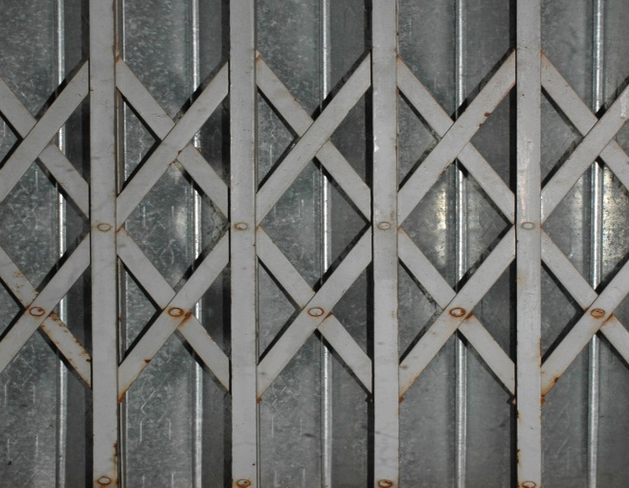
N
S
Kim nam châm và la bàn
Họa tiết trên áo
Cửa kéo

Slide 4
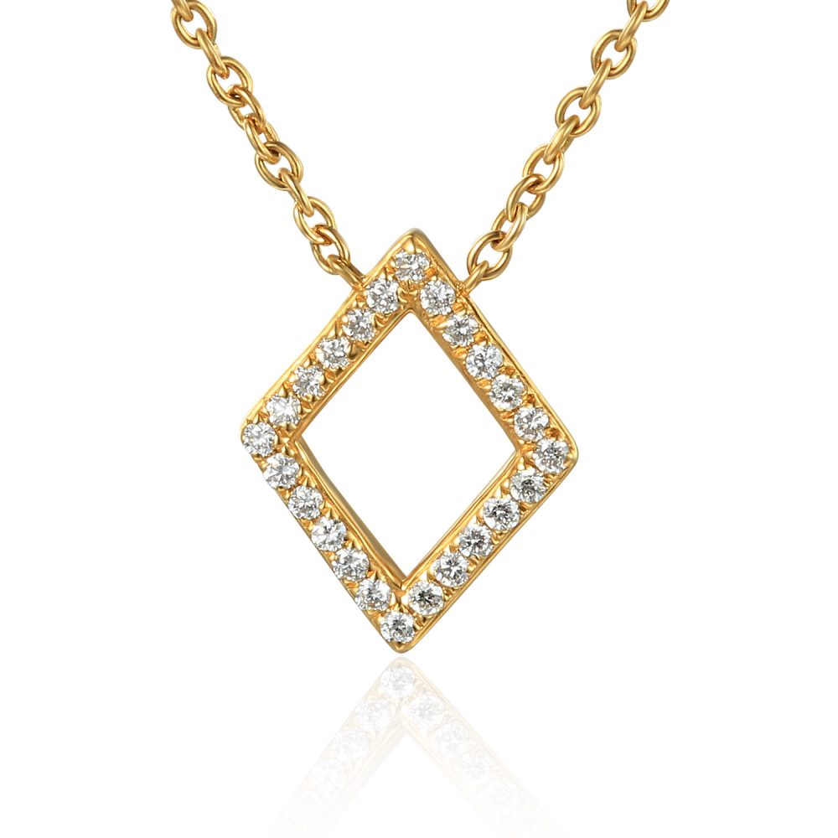
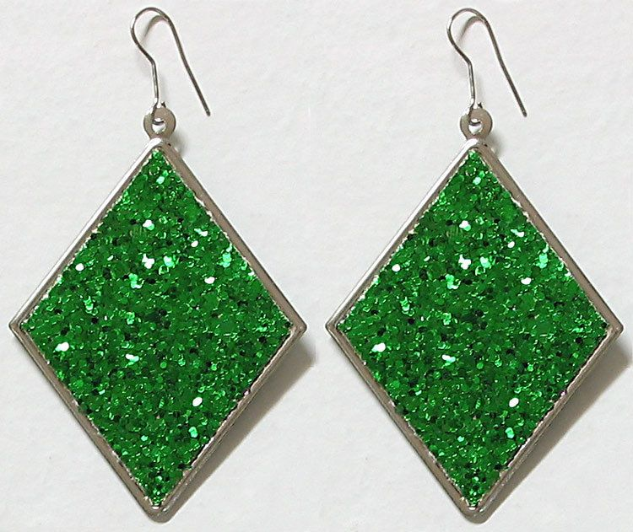
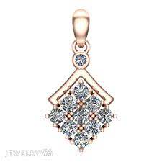
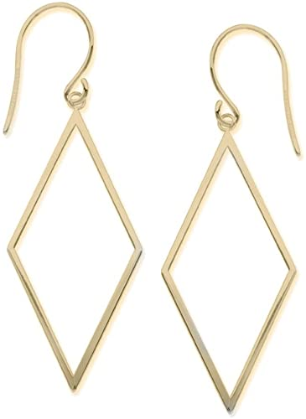
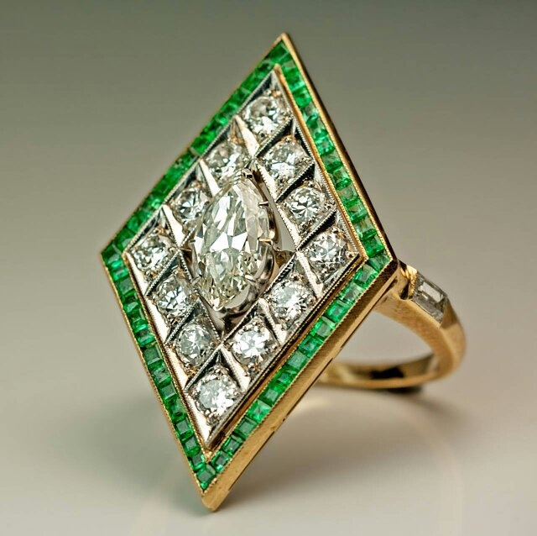

Slide 5

Bài 2 HÌNH CHỮ NHẬT – HÌNH THOI
HÌNH BÌNH HÀNH- HÌNH THANG CÂN
TIẾT6:HÌNH THOI

Slide 6
B
A
O
C
D
Nêu tên các đỉnh, cạnh, đường chéo của hình thoi ABCD.
1
đỉnh
cạnh
đường chéo
Đỉnh: A, B, C, D
Cạnh: AB, BC, CD, DA
Đường chéo: AC, BD.

Slide 7
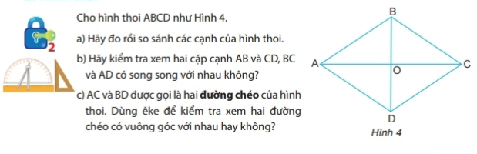
* HOẠT ĐỘNG NHÓM*

Slide 8
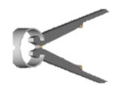
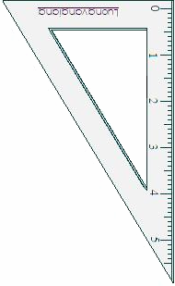
Giải:
a) Các cạnh của hình thoi có độ dài bằng nhau: AB = BC = CD = DA.
b) Hai cặp cạnh AB và CD, BC và AD song song với nhau.
c) Hai đường chéo AC và BD vuông góc với nhau.

Slide 9
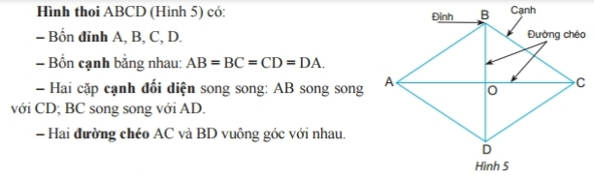

Slide 10
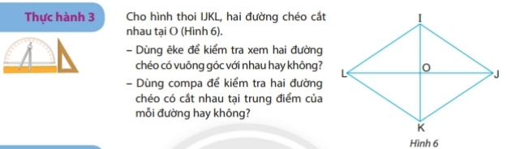
Giải:
- Hai đường chéo LJ, IK vuông góc với nhau.
- Dùng compa kiểm tra, ta thấy: IO = OK, LO = OJ.
Hai đường chéo LJ, IK cắt nhau tại trung điểm O của mỗi đường.

Slide 11

Củng cố
1. Hãy điền vào dấu (…) nội dung thích hợp:
Hình thoi có: ………… bằng nhau
Hai cặp cạnh đối diện …………. với nhau Hai đường chéo ………….. với nhau
song song
vuông góc
bằng nhau; song song; vuông góc; góc vuông; bốn cạnh
song song
bốn cạnh

Slide 12
2. Cho hình vẽ, hãy điền nội dung thích hợp vào chỗ trống:
QR = ………
RT …………….. QS
QR song song với …….
RS = ST = TQ
vuông góc
ST

Slide 13
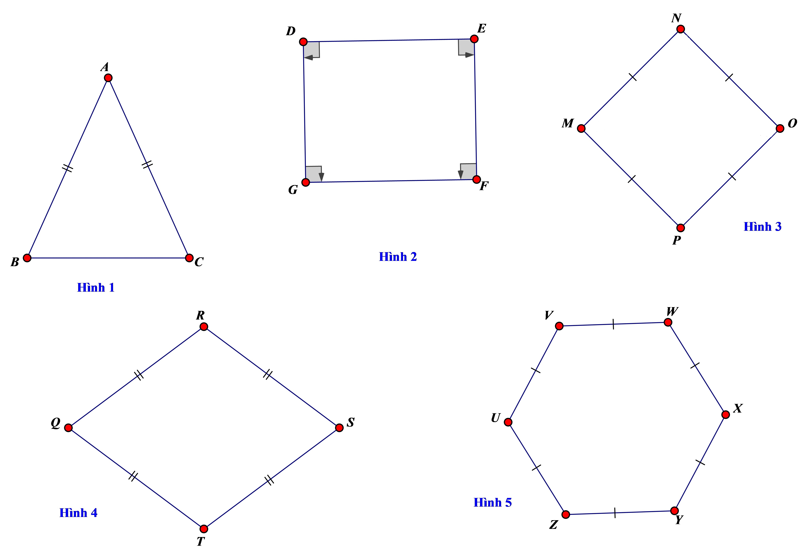
3. Trong các hình vẽ sau, hình nào là hình thoi?

Slide 14
Trong hình sau có bao nhiêu hình thoi?
3
1
2
5
6
4
7
Đúng rồi
a. 5 hình
b. 6 hình
c. 7 hình

Slide 15
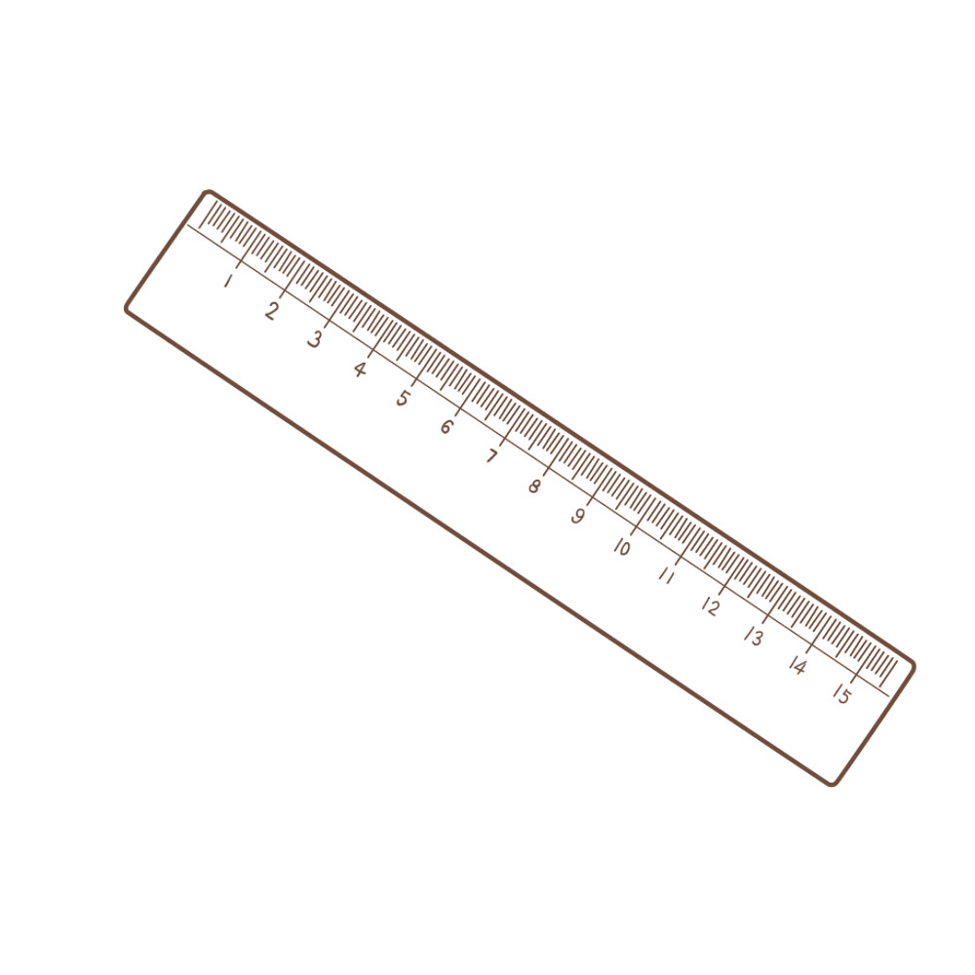
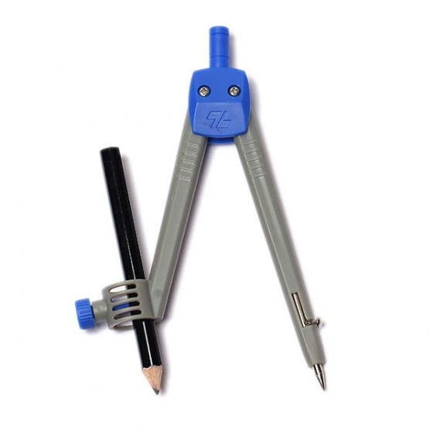

Vẽ hình thoi
Thực hành 4
Vẽ hình thoi ABCD, biết AB = 3cm và đường chéo AC = 5cm.
Thước thẳng
DỤNG CỤ
Compa
Bút

Slide 16
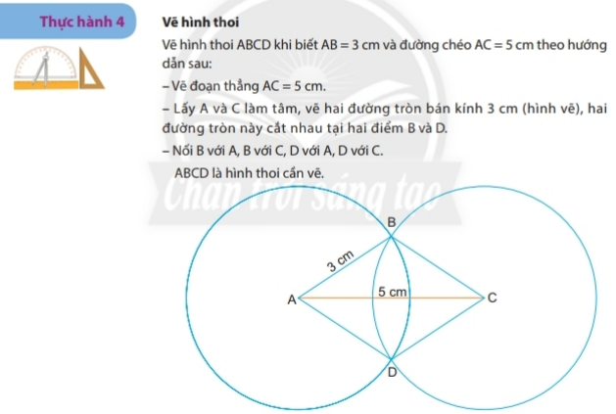

Slide 17
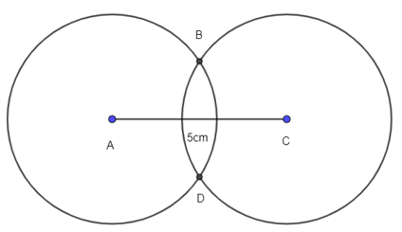


Slide 18
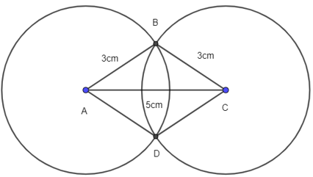

Slide 20
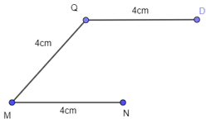
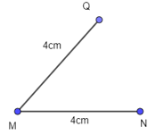
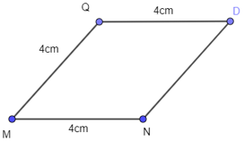
Cách 1. Dùng thước thẳng.
- Vẽ đoạn thẳng MN = 4 cm
P
- Vẽ đoạn thẳng MQ = 4 cm
- Nối P với N ta được hình thoi MNPQ.
P
- Từ Q vẽ đường thẳng song song với MN, trên đường thẳng đó lấy điểm P sao cho PQ = 4 cm.

Slide 21
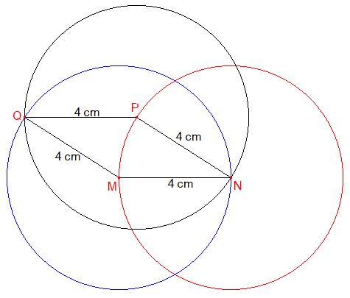
Cách 2. Dùng thước và compa
- Vẽ cạnh MN = 4 cm.
- Vẽ đường tròn tâm N bán kính 4 cm
- Trên đường tròn này lấy điểm P, vẽ đường tròn tâm P bán kính 4 cm.
- Vẽ đường tròn tâm M bán kính 4 cm cắt đường tròn tâm P bán kính 4 cm tại Q.
- Nối N với P, P với Q, Q với M lại ta được hình thoi MNPQ.

Slide 22

Thực hành : Cắt hình thoi

Slide 23
3
Gấp, cắt hình thoi từ tờ giấy hình chữ nhật theo hướng dẫn sau.
Bước 1. Gấp đôi tờ giấy, sau đó gập đôi một lần nữa sao cho xuất hiện một góc vuông với cạnh là các nếp gấp.
Bước 2. Vẽ một đoạn thẳng nối hai điểm tuỳ ý trên hai cạnh của góc vuông.
Bước 3. Dùng kéo cắt theo hai đoạn thẳng vừa vẽ rồi mở ra, ta được một hình thoi

Slide 24
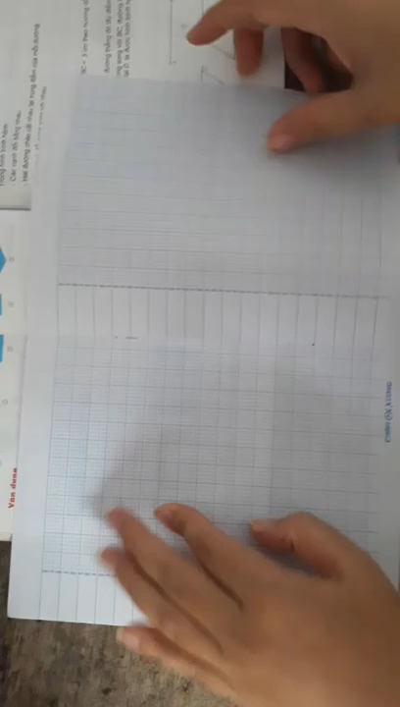
Thực hành: Gấp và cắt tờ giấy theo hướng dẫn dưới đây để tạo thành hình thoi.

Slide 25

Biển báo đường ưu tiên

Slide 26
Hình thoi có: bốn cạnh bằng nhau.
Hai cặp cạnh đối diện song song
HÌNH
THOI
Hai đường chéo của hình thoi
vuông góc với nhau và cắt nhau
tại trung điểm của mỗi đường

Slide 27
HƯỚNG DẪN TỰ HỌC Ở NHÀ
1 .Bài vừa học:
- Mô tả được các yếu tố cơ bản : cạnh,đường chéo của hình thoi.
- vẽ được hình thoi .
- BTVN: 6, 7 trang 86 –sgk
2. Bài sắp học: Hình bình hành
- Tìm hiểu các yếu tố về cạnh ,góc đường chéo của hình bình hành
- chuẩn bị compa, thước thẳng.

Slide 28
Dùng compa để vẽ hình thoi:
Vẽ hình thoi ABCD có cạnh bằng 3 cm.
B
3 cm
10
3 cm
9
8
C
A
7
6
0
3 cm
5
3 cm
4
3
D
2
1

Slide 29

Vận dụng
Em hãy vẽ đường trang trí theo mẫu dưới đây rồi tô màu tuỳ ý.

